Slide 1

Data Master
Case de Eng. de ML
MARCIO DE LIMA - JAN/22

Slide 2
Contexto de Negócio
O diagnóstico de doenças cardíacas é feito com base em uma combinação de sinais clínicos e resultados de testes. Os tipos de testes solicitados variam de eletrocardiogramas, tomografia computadorizada (TC) cardíaca, exames de sangue e testes de esforço entre outros.
A definição de doença cardíaca é "...o que acontece quando o suprimento de sangue do seu coração é bloqueado ou interrompido por um acúmulo de substâncias gordurosas nas artérias coronárias...".

Slide 3
Dados Estatísticos
As doenças cardíacas são a principal causa de morte no mundo: mais pessoas morrem anualmente por essas enfermidades do que por qualquer outra causa.
Estima-se que 17,9 milhões de pessoas morreram por doenças cardiovasculares em 2016, representando 31% de todas as mortes em nível global. Destes óbitos, estima-se que 85% ocorrem devido a ataques cardíacos e acidentes vasculares cerebrais (AVCs).
Mais de três quartos das mortes por doenças cardiovasculares ocorrem em países de baixa e média renda.
Das 17 milhões de mortes prematuras (pessoas com menos de 70 anos) por doenças crônicas não transmissíveis, 82% acontecem em países de baixa e média renda e 37% são causadas por doenças cardiovasculares.
Fonte: https://www.paho.org/pt/topicos/doencas-cardiovasculares

Slide 4
Fatores de Risco
Os fatores de risco para doenças cardíacas são:
Colesterol alto;
Pressão alta;
Diabetes;
Peso;
Histórico familiar;
Tabagismo
Fonte: https://www.bhf.org.uk/informationsupport/risk-factors

Slide 5
Fonte e Dados utilizados
Fonte:
EWhat Causes Heart Disease? Explaining the Model
Link: https://www.kaggle.com/tentotheminus9/what-causes-heart-disease-explaining-the-model#Diagnosing-Heart-Disease Acesso em 26/12/2021
Autor: ROB HARRAND
Data: 3 anos atrás - 2018
Versão: 14
Dados:
Heart Disease UCI
https://archive.ics.uci.edu/ml/datasets/Heart+Disease

Slide 6
Dicionário de Dados
Database: Cleveland – 303 instâncias; Missing Values: Sim; Dados Balanceados: Sim;
age: The person's age in years
sex: The person's sex (1 = male, 0 = female)
cp: The chest pain experienced (Value 1: typical angina, Value 2: atypical angina, Value 3: non-anginal pain, Value 4: asymptomatic)
trestbps: The person's resting blood pressure (mm Hg on admission to the hospital)
chol: The person's cholesterol measurement in mg/dl
fbs: The person's fasting blood sugar (> 120 mg/dl, 1 = true; 0 = false)
restecg: Resting electrocardiographic measurement (0 = normal, 1 = having ST-T wave abnormality, 2 = showing probable or definite left ventricular hypertrophy by Estes' criteria)
thalach: The person's maximum heart rate achieved
exang: Exercise induced angina (1 = yes; 0 = no)
oldpeak: ST depression induced by exercise relative to rest ('ST' relates to positions on the ECG plot. See more here)
slope: the slope of the peak exercise ST segment (Value 1: upsloping, Value 2: flat, Value 3: downsloping)
ca: The number of major vessels (0-3)
thal: A blood disorder called thalassemia (3 = normal; 6 = fixed defect; 7 = reversable defect)
target: Heart disease (0 = no, 1 = yes)
Fonte: https://archive.ics.uci.edu/ml/datasets/Heart+Disease

Slide 7
Modelo
Tipo
Modelo de Aprendizado Supervisionado de Classificação Binária.
Algoritmo Resultado (acurácia)
RandomForestClassifier Treinamento: 92,15%
Teste: 81,63%
Parâmetros utilizados – Versão original
RandomForestClassifier(bootstrap=True, class_weight=None, criterion='gini',
max_depth=5, max_features='auto', max_leaf_nodes=None,
min_impurity_decrease=0.0, min_impurity_split=None,
min_samples_leaf=1, min_samples_split=2,
min_weight_fraction_leaf=0.0, n_estimators=10, n_jobs=None,
oob_score=False, random_state=None, verbose=0,
warm_start=False)

Slide 8
Modelo - Tunning
Contexto e Escopo
No notebook entregue pelo Data Science, linguagem python, não consta os experimentos de outros modelos nem nenhum hyper tunning no modelo escolhido. Desta forma, o Tunning efetuado faz um experimento de outros modelos e no modelo escolhido é feito o hyper tunning cujo objetivo é ter uma performance melhor no modelo. Essa performance não necessariamente é ter somente um aumento de acurária e sim melhor generalização dos acertos das 2 classes do modelo.
Ferramentas e linguagens
Utilizamos linguagem python 3.8, para os experimentos e validações dos parâmetros a api GridSearchCV e fizemos experimentos de normalização nos dados com a api MinMaxScaler, devido as diferenças de escalas entre as colunas.
Para a criação dos fontes foi utilizado o Jupyter Lab e foi utilizado um ambiente local (notebook Core i5 com 16GB Ram).

Slide 9
Modelo - Tunning
Testes com outros modelos e com normalização * Normalização
Algoritmo | Versão | Acurácia | Acurária ROC | Acurácia * | Acurária ROC *
XGBClassifier (tst) | 4 | 81.97% | - | - | -
Logistic Regression | 3 | 83.95% | 92.33% | 82.68% | 90.56%
RandomForestClassifier | 3 | 84.27% | 89.03% | 81.80% | 91.42%
XGBClassifier | 3 | 80.60% | 88.34% | 82.63% | 88.64%
Gaussian NB | 3 | 78.50% | 86.95% | 81.33% | 88.32%
Decision Tree Classifier | 3 | 76.03% | 76.38% | 74.35% | 70.44%
KNN | 3 | 62.35% | 67.81% | 80.55% | 86.55%
SVM | 3 | 57.45% | 57.19% | 78.47% | 86.69%
RandomForestClassifier (tst) | 2 | - | - | 81.97% | -
RandomForestClassifier (tst) | 1 | 81.97% | - | - | -

Slide 10
Modelo - Tunning
Conclusão do tunning
O Tunning de versão 1 demonstrou melhor acurária e maior acertos nas 2 targets (0 e 1). Tivemos um aumento de 5% na acurária do treinamento e o mesmo resultado no teste, mas pela métrica de matriz de confusão e relatório de classificação o acerto entre as classes foi equalizado, tornando o algoritmo mais genérico. Não houve diferença significativa com a aplicação de normalização no dataset, desta forma, foi ignorada. O modelo XGBClassifier aparece como promissor, mas para o case, vamos seguir com a decisão do Data Science (Autor) com o RandomForestClassifier, já que a diferença foi muito pequena.
Resultado (acurácia)
Treinamento: 97.93%
Melhores parâmetros Teste: 81.97%
RandomForestClassifier(bootstrap=True, class_weight='balanced', criterion='gini', max_depth=10, max_features='auto',
max_leaf_nodes=None, min_impurity_decrease=0.0, min_impurity_split=None, min_samples_leaf=3,
min_samples_split=2, min_weight_fraction_leaf=0.0, n_estimators=125, n_jobs=None, oob_score=False,
random_state=7, verbose=0, warm_start=False)
best params: {'max_depth': 10, 'min_samples_leaf': 3, 'min_samples_split': 2, 'n_estimators': 125}
best score: 0.9244156669776504

Slide 11
Objetivo e Escopo – Case 1 (API)
Objetivo
Através dos dados informados (13 informações) indicar se o paciente tem ou não a probabilidade de ter uma doença cardíaca.
Uso
Ferramenta de simulação para médicos clínicos e/ou laboratórios para indicar um paciente para um tratamento especializado o mais rápido possível.
Escopo
Para o alcance do objetivo acima, foi criado 2 aplicações de arquitetura de micro-serviços, conforme abaixo. As aplicações rodam em containers no AKS e seu build e deploy ocorrem via Azure DEVOPS.
Web-Site: Foi criado uma APP Web, onde o usuário possa digitar as informações necessárias e clicar no botão “Verificar” para obter o resultado; A página WEB exibirá um Sim junto com a probabilidade ou um Não;
App de back-End: Essa aplicação expõe o modelo de ML (pkl) do case como um Web-Service REST, tornando-o uma API para servir a APP Web.
A parte de infra-estrutura de Cloud (Azure) foi feita em Terraform (InfraAsCode)

Slide 12
Objetivo e Escopo – Case 2
(Stream)
Objetivo
Receber dados de pacientes via streaming e indicar se os pacientes têm ou não a probabilidade de ter uma doença cardíaca.
Uso
Ferramenta on-line em streaming que recebe dados de exames de pacientes de laboratórios e armazena os resultados. Com os resultados, a ferramenta pode notificar o(s) médico(s) sobre o caso e proporcionar ao paciente um tratamento mais especializado e mais rápido possível.
Escopo
Para o alcance do objetivo acima, foi criado uma infra-estrutura em cloud (Azure) via script em Terraform para o processamento em streaming dos dados. Utilizado a plataforma Databricks, MLFLOW e o EventHub. Foi criado um notebook para o envio de dados simulando o envio por um laboratório e de um paciente. Após o envio dos dados, os mesmos são processados e registrados / gravados numa delta table do Databricks.
Fora de Escopo
Notificação dos resultados ao(s) médico(s).

Slide 13



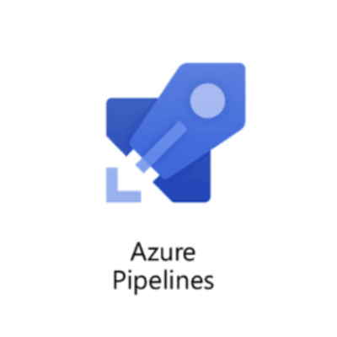
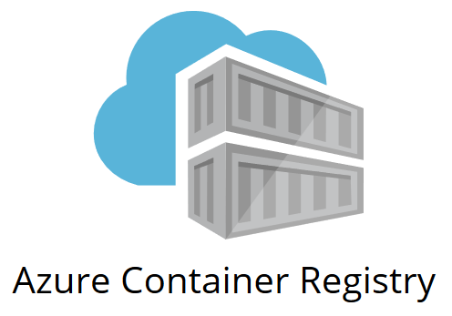

Desenho de Solução
Case 1 (API)
DEPLOY
POD 1 – Front End APP
POD 2 – Back End APP
(Modelo)
Front End APP
Back End APP
Stage 2
Trigger - Main
Stage 1
Build
e upload
da imagem
docker
Download da imagem
CI/CD
InfraAsCode - Terraform
Resource Group, AKS, Container Registry, Projects DevOps

Slide 14




Desenho de Solução
Case 2 (Stream)
Fontes
Registry
Registro dos modelos e versionamento
Experiments
Registro com métricas
Gerador de Eventos
Simulador dos laboratórios
Streaming
Captura dos dados, preparação, aplicação do modelo e armazenamento do resultado
InfraAsCode - Terraform
Resource Group, Databricks Workspace, EventHub
Delta Table

Slide 15
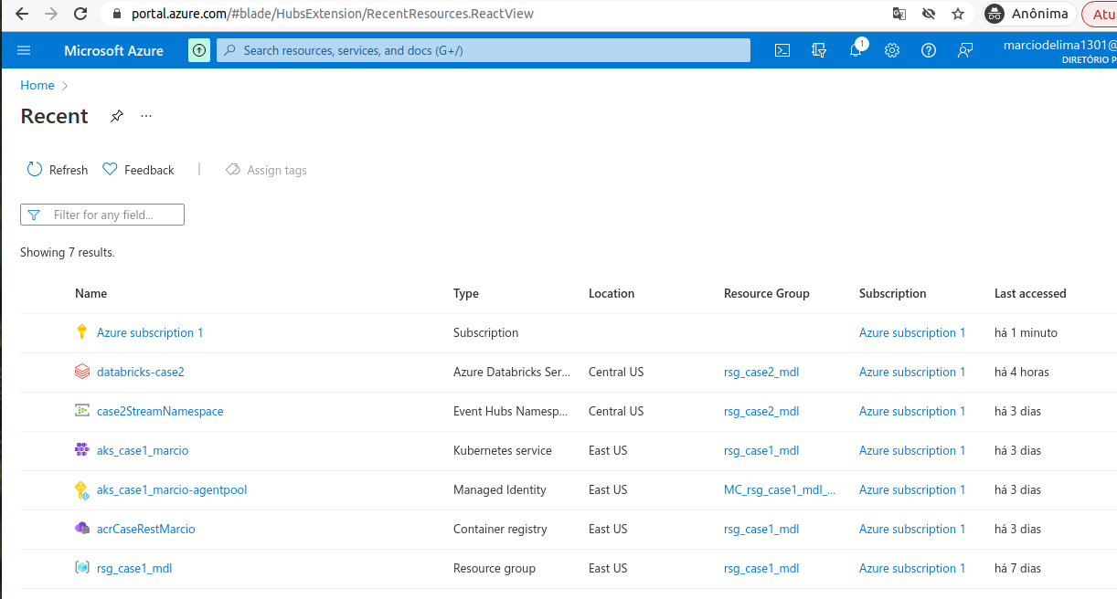
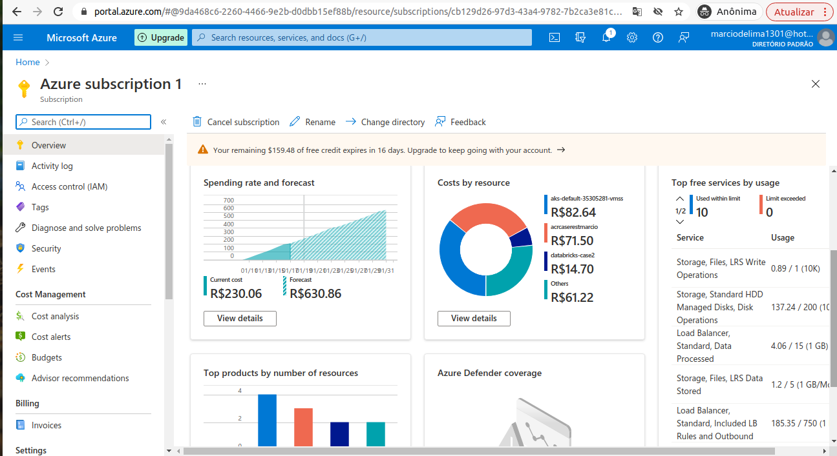
Evidências de Funcionamento
Case 1 e 2 – Azure Cloud
Notes:
15

Slide 16
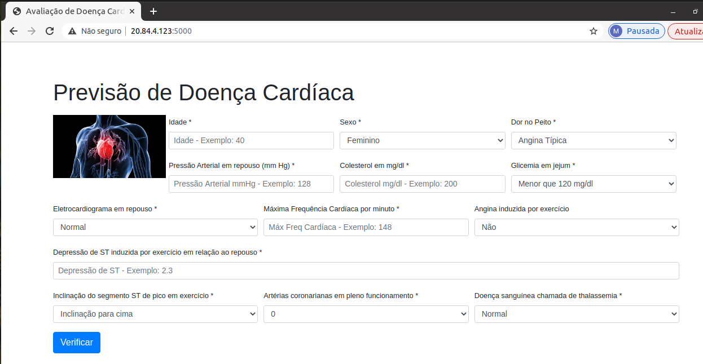
Evidências de Funcionamento
Case 1 (REST) – App Web
Notes:
16

Slide 17
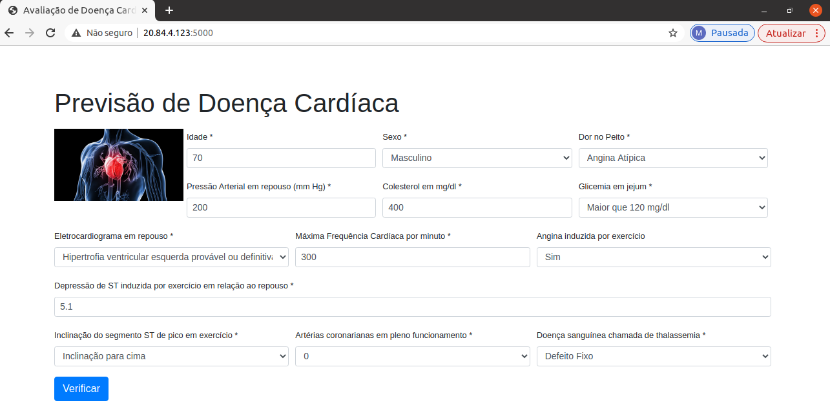
Evidências de Funcionamento
Case 1 (REST) - Preenchimento
Notes:
17

Slide 18
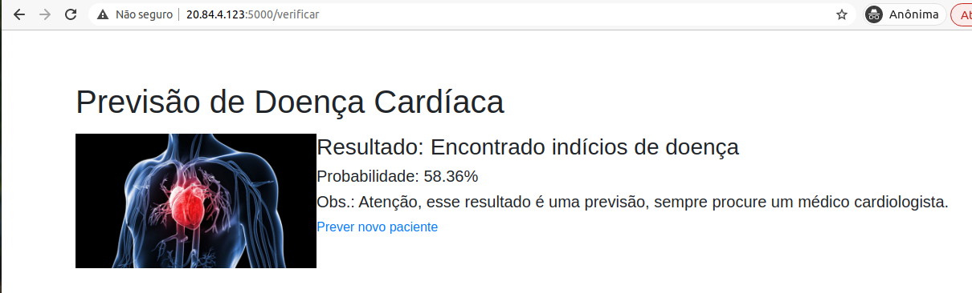
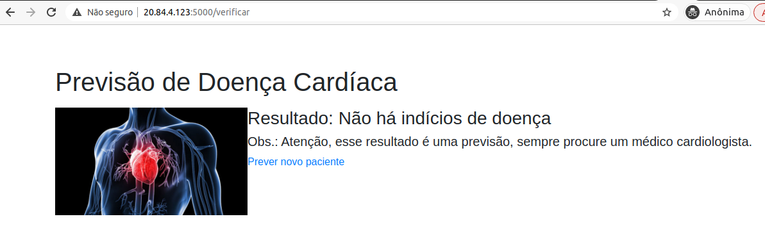
Evidências de Funcionamento
Case 1 (REST) - Resultado
Notes:
18

Slide 19
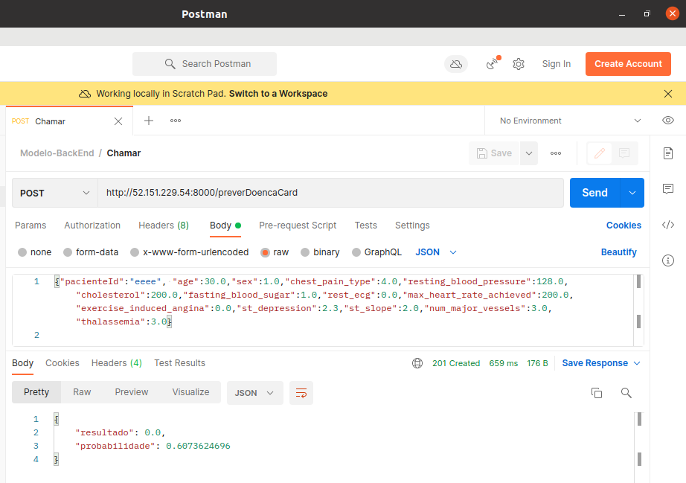
Evidências de Funcionamento
Case 1 (REST) - BackEnd
Notes:
19

Slide 20
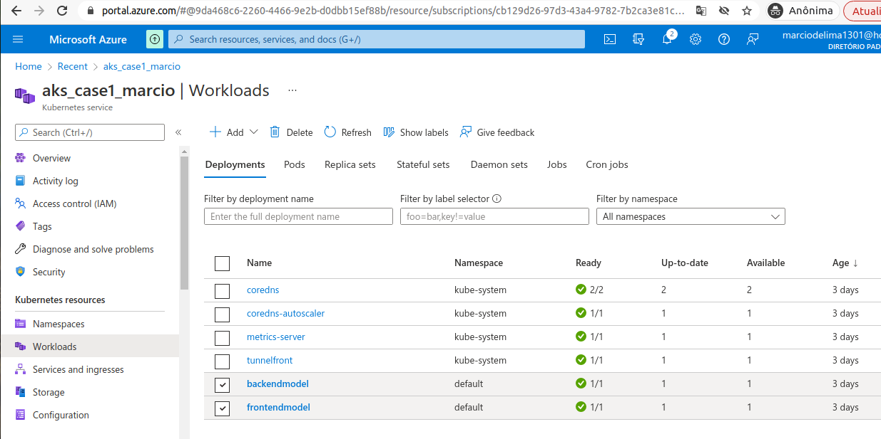
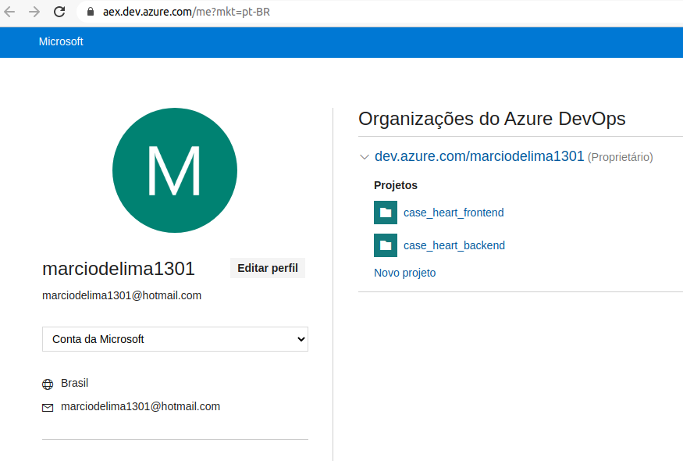
Evidências de Funcionamento
Case 1 (REST) - AKS e DevOps
Notes:
20

Slide 21
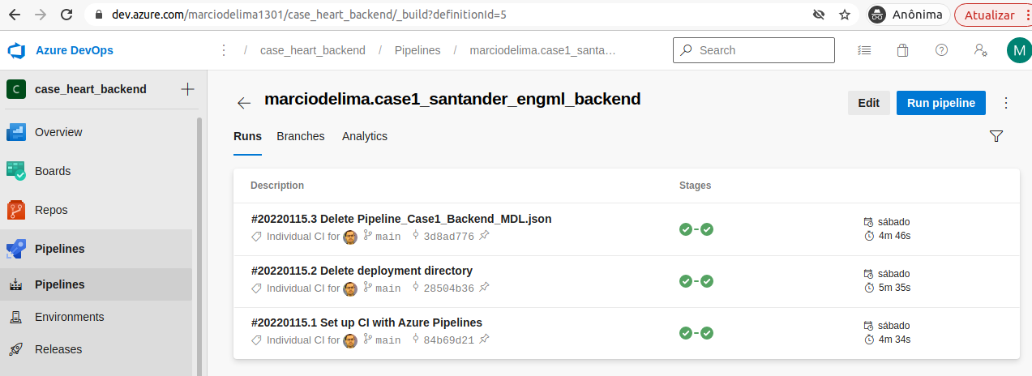
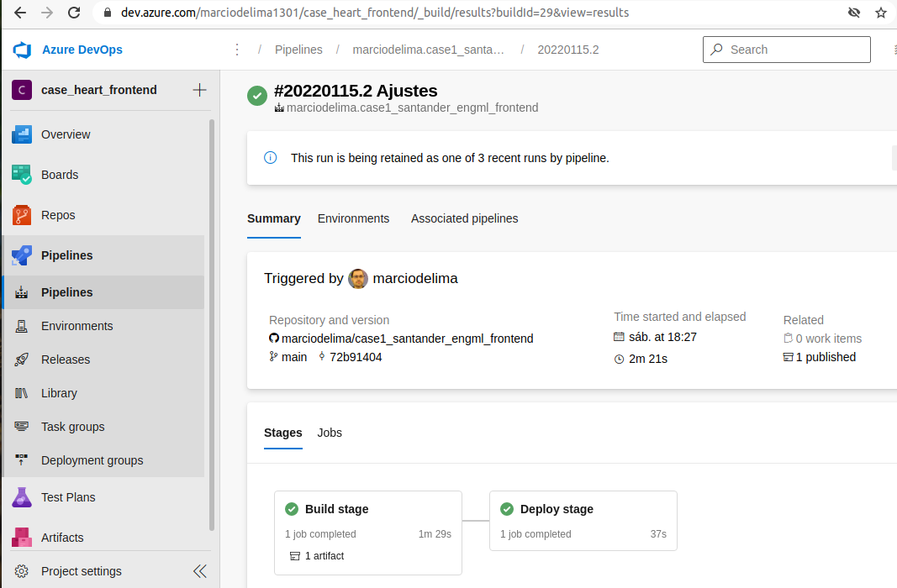
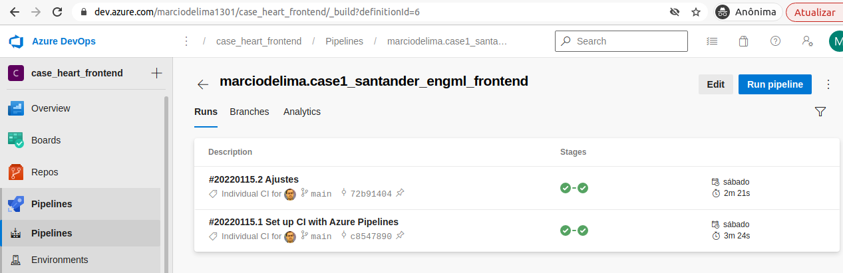
Evidências de Funcionamento
Case 1 (REST) - DevOps
Notes:
21

Slide 22
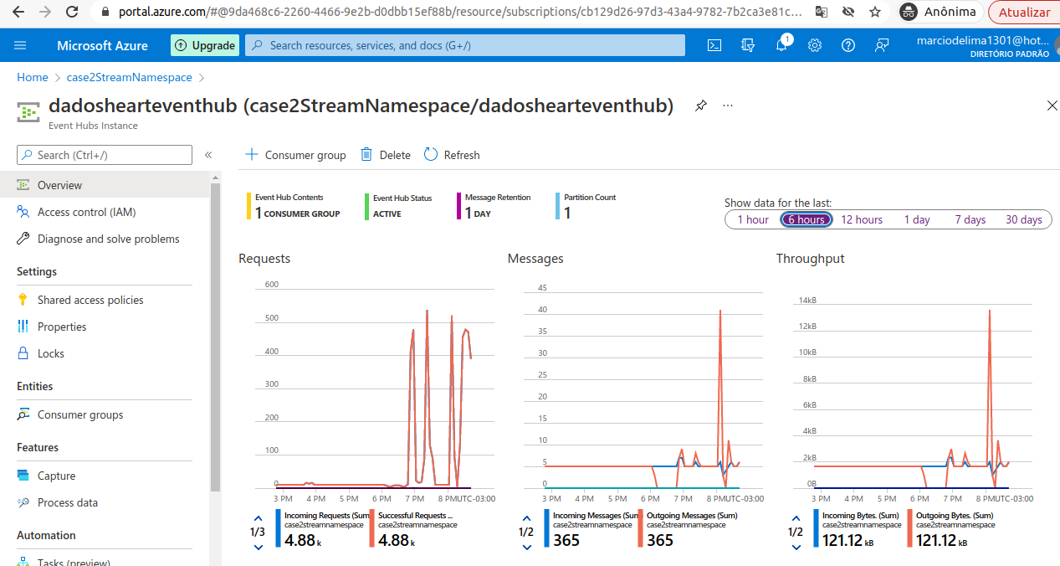
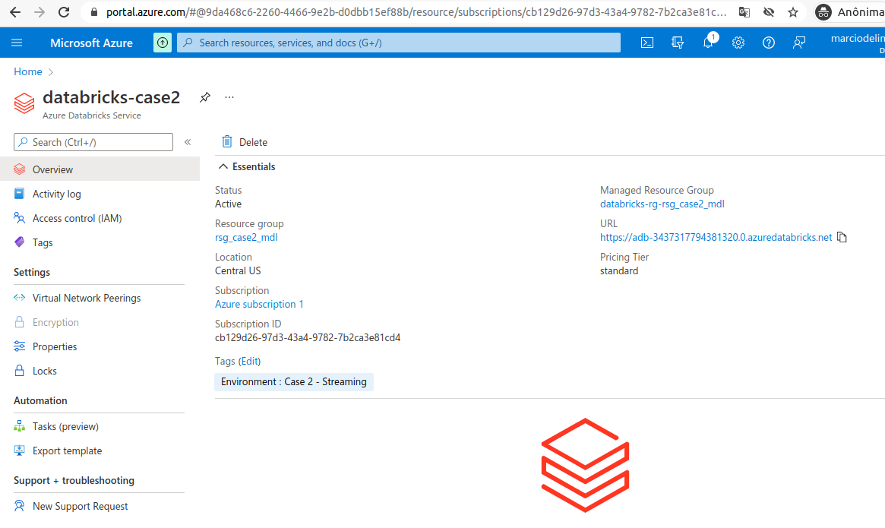
Evidências de Funcionamento
Case 2 (Stream) – EventHub e Databricks
Notes:
22

Slide 23
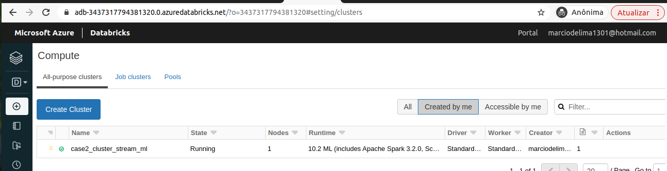
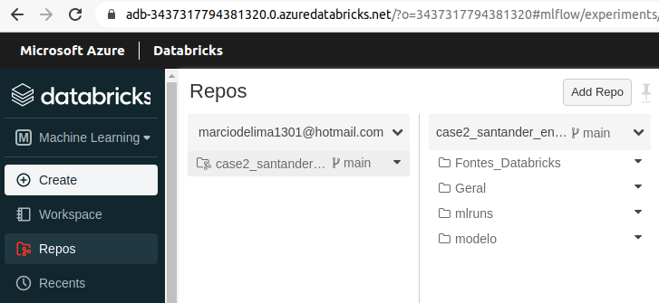
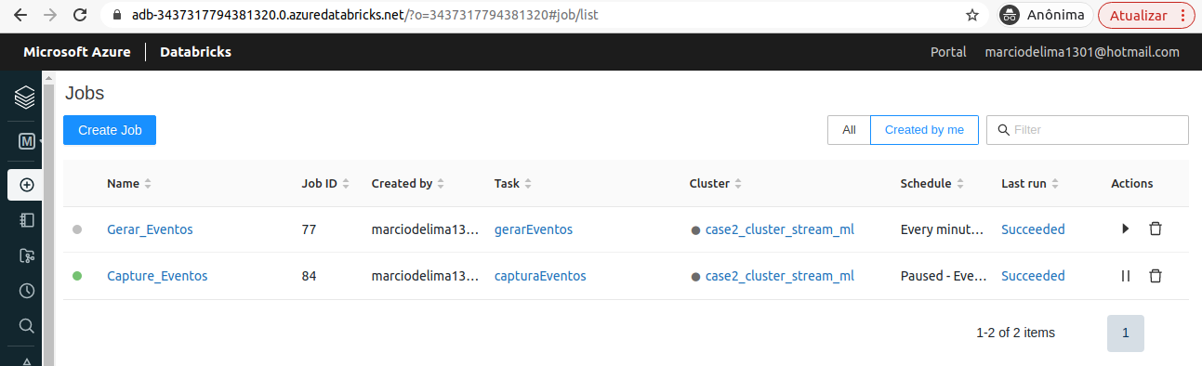
Evidências de Funcionamento
Case 2 (Stream) - Databricks
Notes:
23

Slide 24
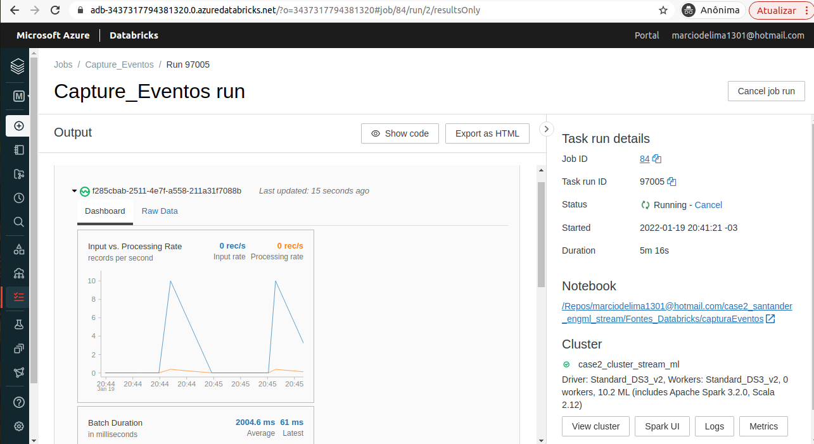
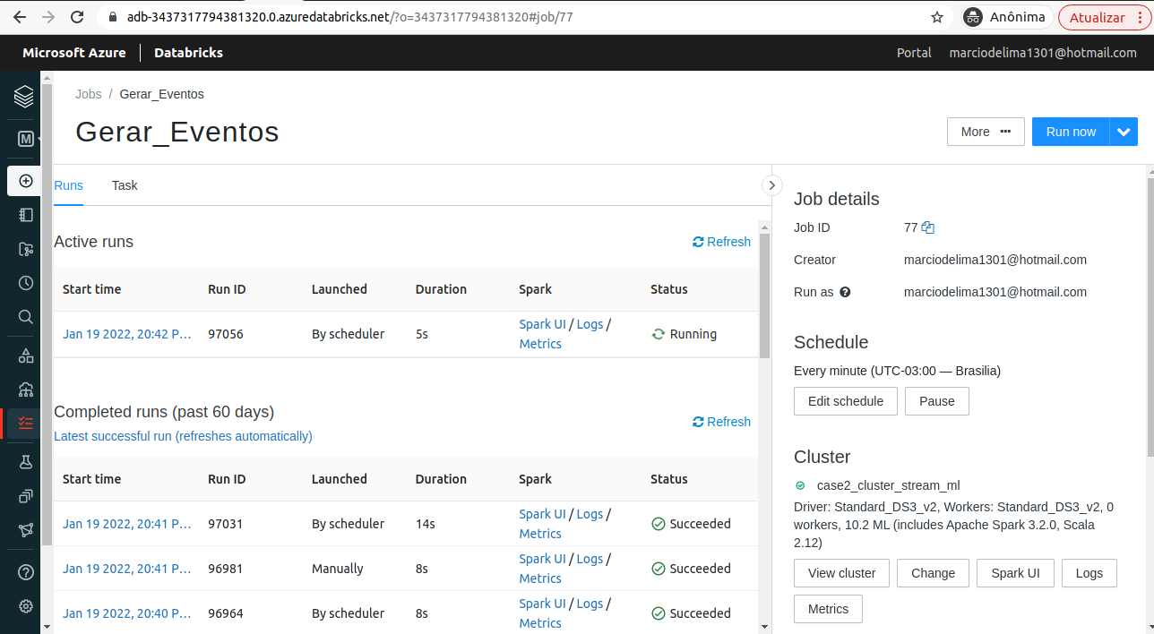
Evidências de Funcionamento
Case 2 (Stream) – Databricks Jobs
Notes:
24

Slide 25
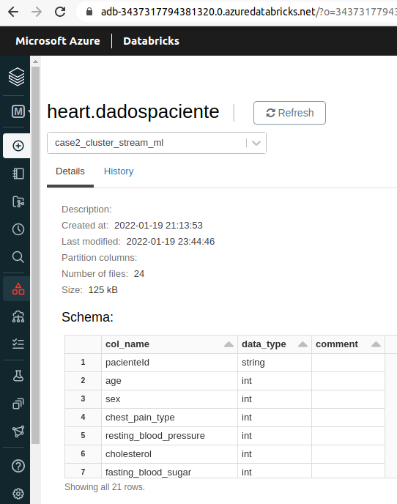
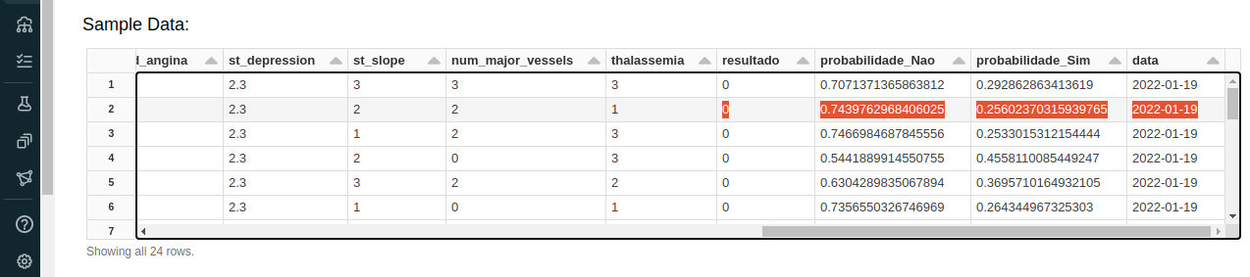
Evidências de Funcionamento
Case 2 (Stream) – Dados
Notes:
25

Slide 26
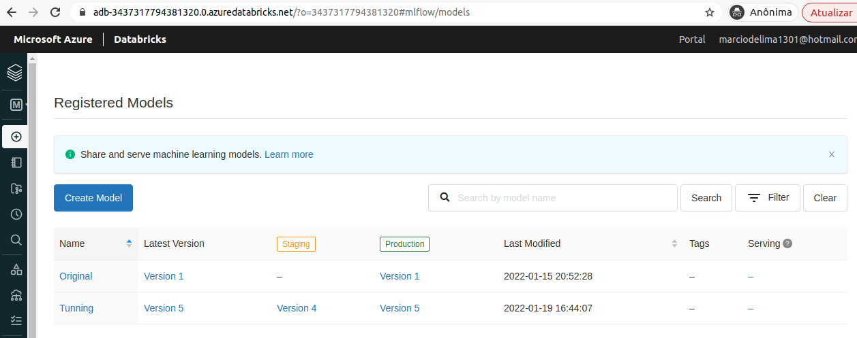
Evidências de Funcionamento
Case 2 (Stream) - MLFlow
Notes:
26

Slide 27
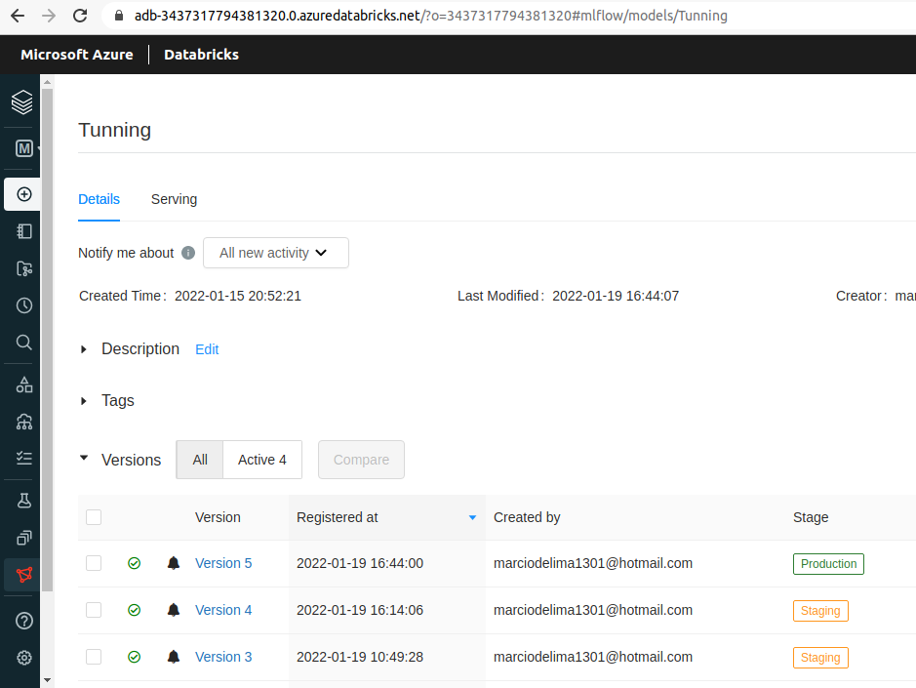
Evidências de Funcionamento
Case 2 (Stream) - MLFlow
Notes:
27

Slide 28
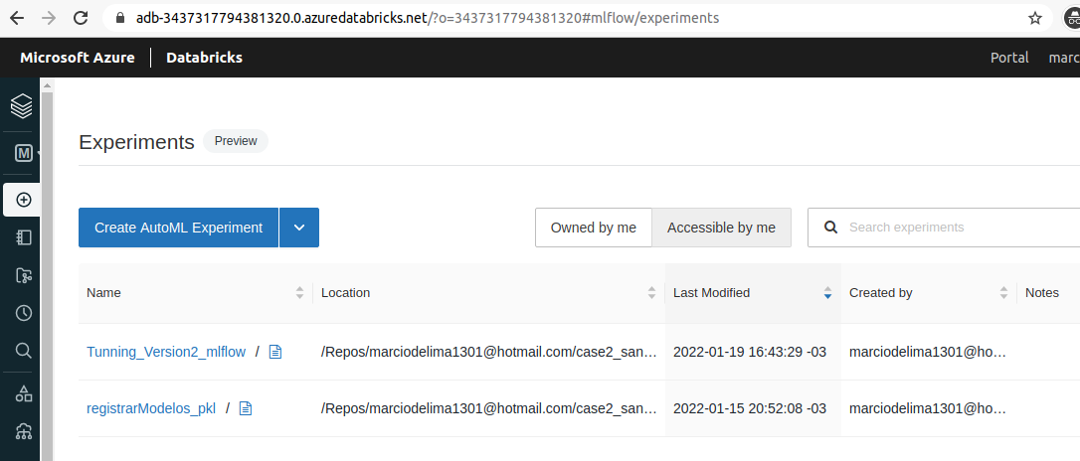
Evidências de Funcionamento
Case 2 (Stream) – MLFlow Experimentos
Notes:
28

Slide 29
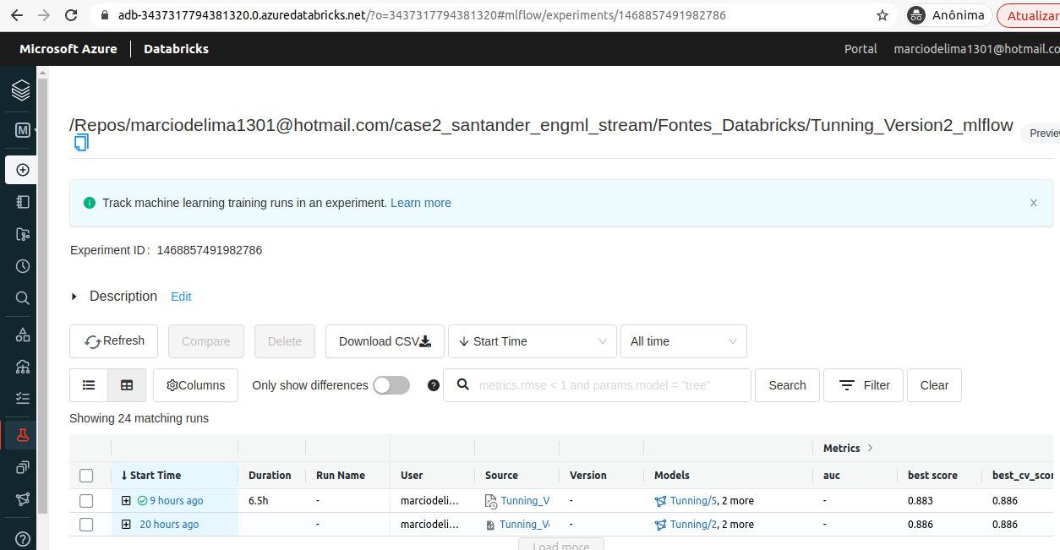
Evidências de Funcionamento
Case 2 (Stream) – MLFlow Experimentos
Notes:
29

Slide 30
Fontes e Referências
Case1 – Rest
Geral (https://github.com/marciodelima/case1_santander_engml_geral.git )
Front-End (https://github.com/marciodelima/case1_santander_engml_frontend.git )
Back-End (https://github.com/marciodelima/case1_santander_engml_backend.git )
Case2 – Stream
Fontes (https://github.com/marciodelima/case2_santander_engml_stream.git )

Slide 31
Obrigado
Notes:
31

